Slide 1

教育用資料
TS SCALP XVII
Notes:
このXVIIはローマ数字で、「じゅうなな」と読む
新製品の名前は「ニュー スキン ティ・エス スカルプ 薬用エッセンスXVII（じゅうなな）」

Slide 2
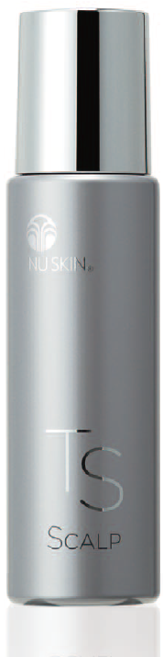
発売後23日間で
１年分を売り切った*育毛剤
Renewal
* ニュー スキン 2015年販売予測と実績データーに基づく。
Notes:
初代TSスカルプを、発売後約３年でリニューアル。

Slide 3
初代TSスカルプ発売後
新たな薄毛・抜毛の原因として
「17型コラーゲンの減少」
が発表された
Notes:
新たな事実が脱毛（だつもう）予防研究の世界で発表されたことを受け、それに対応した製品開発に着手。

Slide 4
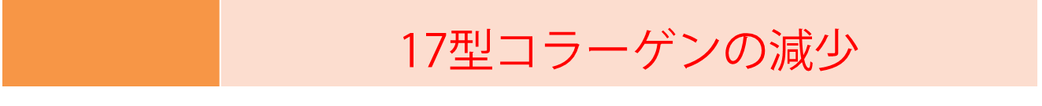
薄毛・抜毛の原因
 | 男性 | 女性
 | 男性ホルモン | ホルモンバランス
 |  | 妊娠・出産
 |  | 加齢
 | 遺伝
 | 頭皮環境の乱れ （血行不良・毛穴の詰まり）
 | ストレス・生活習慣
主な原因
Notes:
これまで、薄毛・抜毛の原因とされてきた、男性ホルモンや頭皮環境の乱れに加えて、男性にも女性にも共通した新しい原因が見つかったことが発表された。
それは加齢による17型コラーゲンの減少。

Slide 5
これまでの良いところ
新しく追加されたところ
生む力 ｘ 根づく力
Notes:
新しいTSスカルプXVIIを 「生む力」と「根づく力」を軸に説明。

Slide 6
生む力 ｘ根づく力
ボリュームある印象を与える生育環境に着目したサイエンス
量感サイエンス
Notes:
「生む力」と「根づく力」が、ボリュームある印象をあたえる生育環境に。
それをニュー スキンは「量感サイエンス」と名づけた。

Slide 7
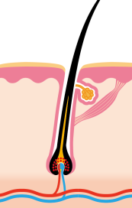
これまでの良いところ ＝「育毛を促進すること」
生む力ｘ根づく力
男性ホルモン由来の
脱毛促進物質（5α－リダクターゼ）抑制（有効成分：β-グリチルレチン酸）
毛母細胞・毛乳頭の
活性化
（有効成分：センブリエキス）
Notes:
「生む力」は初代TSスカルプの特長そのまますべてを指す。
ここでは、２つの有効成分による「男性ホルモン由来の脱毛促進物質の抑制」と「毛母細胞・毛乳頭細胞の活性化」で、薄毛・抜毛に対応を紹介。

Slide 8
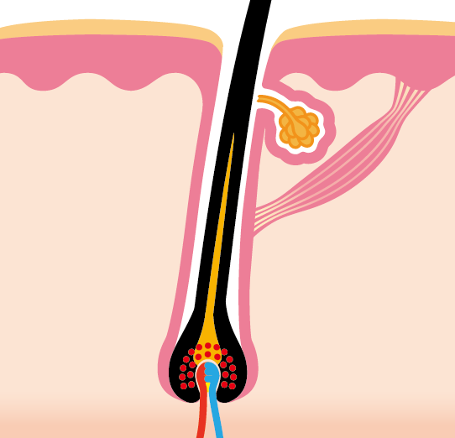
新しく追加されたところ
生む力ｘ根づく力＊
毛髪のもととなる細胞を
毛乳頭へ供給
毛母細胞となり
新たな毛髪へ成長
＊ヘアサイクルを健やかな成長周期に整えること
Notes:
「根づく力」は新しいTSスカルプXVIIで追加された特長。
毛乳頭・毛母細胞が毛髪をつくるが、新製品では、そのさらに前段階にアプローチする。

Slide 9

「バルジ領域」
「17型コラーゲン」
Notes:
新しいTSスカルプXVIIの特長である「根づく力」を理解するためのキーワードは、この２つ。
「バルジ領域」と「17型コラーゲン」。

Slide 10
コラム
「バルジ領域」とは･･･
頭皮の中で毛根を包み込む組織（毛包）にある皮膚の一部。
そこから髪の毛のもととなる細胞が毛母細胞に送り込まれている ことで知られる。

Slide 11
「17型コラーゲン」とは･･･
皮膚に存在するタンパク質の一種。頭皮では、バルジ領域にあり、
老化で減少し、性別に関係なく 薄毛や白髪の進行に関連していると近年の脱毛予防研究で注目されている。
コラム

Slide 12
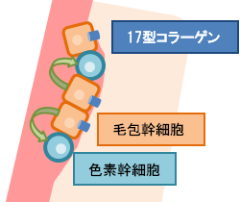
バルジ領域
分解
幹細胞性維持:×
新たな毛髪をつくるための
細胞が供給されない
(新たな毛髪が生えない)
シグナルを介して維持
Notes:
「バルジ領域」と「17型コラーゲン」を１つにした図で確認。
毛髪の皮膚に埋もれている部分＝毛根
毛根を包む毛包の中ほどに位置するエリア＝バルジ領域
17型コラーゲン＝皮膚に存在するが、特に頭皮ではバルジ領域に存在する
17型コラーゲンが「毛包幹細胞」を接着・安定化することで、「毛包幹細胞」（新たな毛髪をつくるための細胞）が次々と生み出され、毛母細胞（毛乳頭）に供給される

Slide 13
「17型コラーゲンを減らさないことが重要」
Notes:
先ほどの図は、左端の「健康な毛包」。 17型コラーゲンが毛髪のもととなる「毛包幹細胞」を接着・安定化させて、毛母細胞（毛乳頭）に供給されるので、次々に毛髪が生えてくるサイクルに。
加齢により１７型コラーゲンが減少し、安定化を失った「毛包幹細胞」（毛髪のもととなる細胞）は、肌のターンオーバーとともに頭皮表面に押し上げられ、やがてフケや垢として排出されてゆく。この間、毛包のバルジ領域は徐々に短くなり消失してゆく。
毛包のくぼみは徐々に浅くなり、やがて毛包がなくなってしまう。
毛包をなくさないために、毛髪のもととなる「毛包幹細胞」を維持するために、17型コラーゲンを減らさないことが重要。

Slide 14
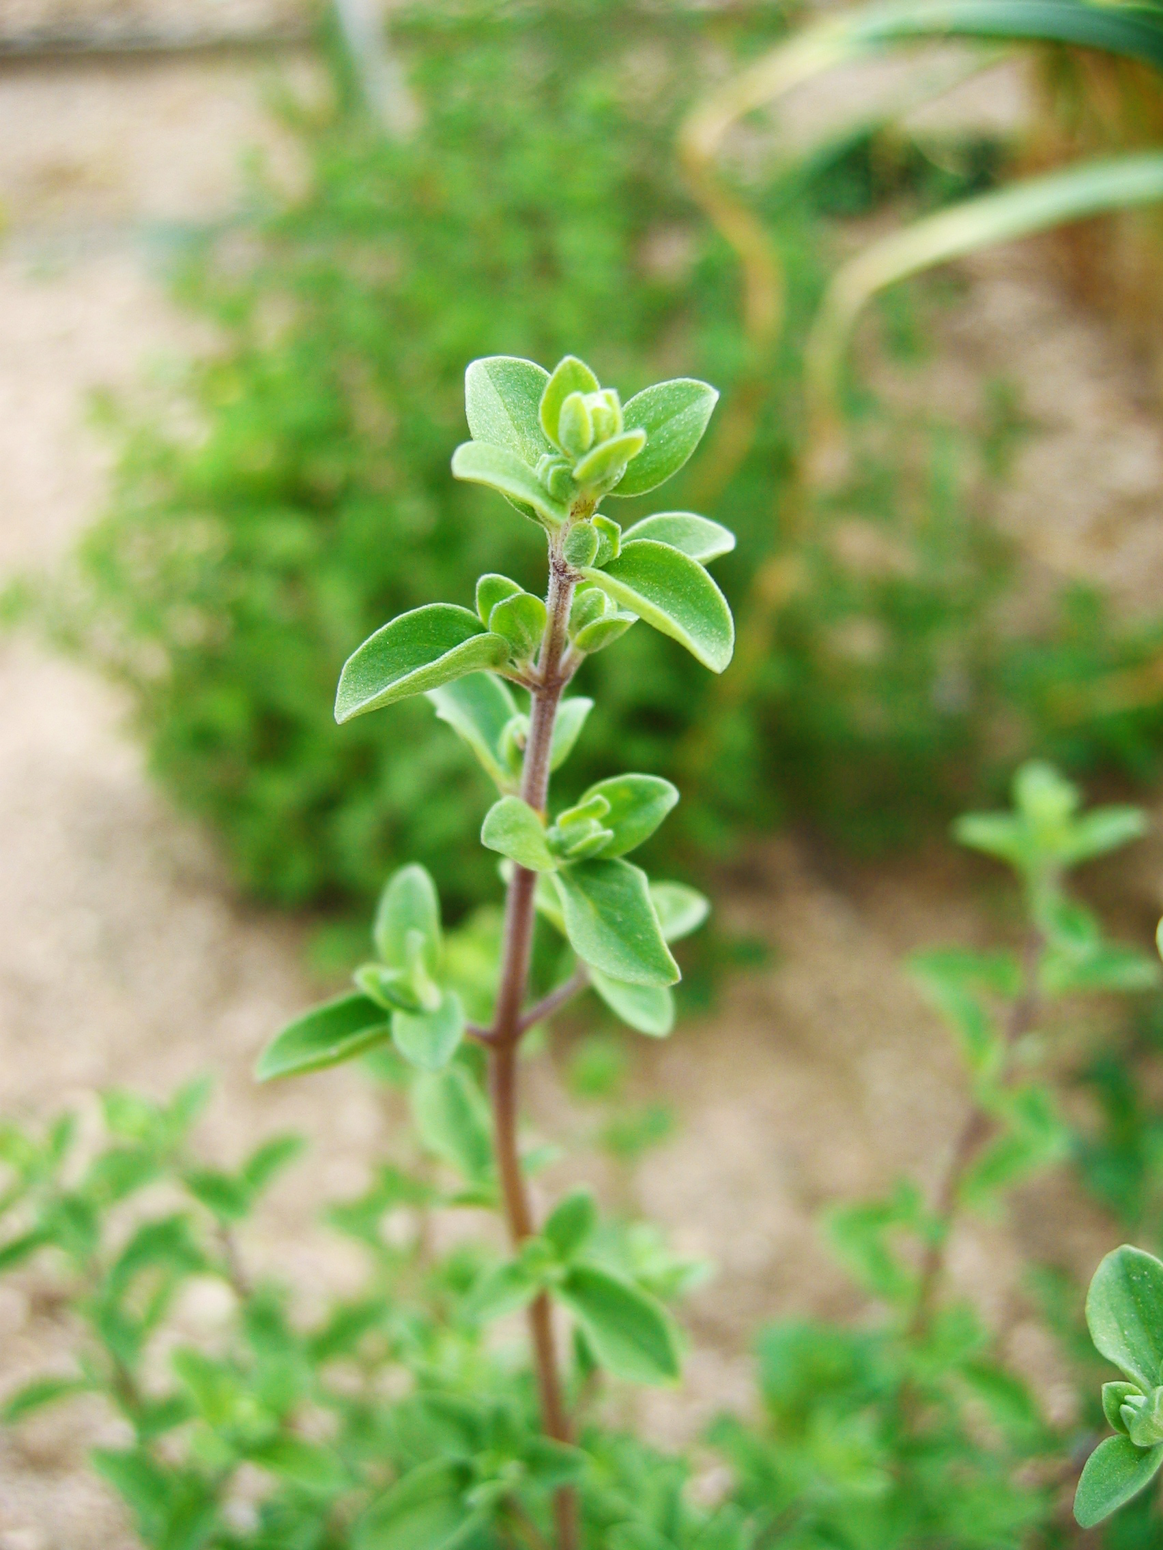
17型コラーゲンα１mRNA発現促進作用が確認された＊
マジョラムエキス配合
＊ 国内製薬メーカーでの試験結果。
Notes:
17型コラーゲンの生成指令を出す遺伝子「17型コラーゲンα１ｍRNA（アルファ ワン メッセンジャー アールエヌエー）」の発現促進作用が確認された、マジョラムエキスを配合。

Slide 15

Notes:
初代TSスカルプと新しいTSスカルプXVIIの特長関係をあらわすイメージ写真。
初代TSスカルプ＝丈夫な苗をつくることに注力＝「生む力」
新しいTSスカルプXVII＝苗が太く丈夫に育つ環境づくりに注力＝「根づく力」

Slide 16
生む力 ｘ根づく力
ボリュームある印象を与える生育環境に着目したサイエンス
量感サイエンス
Notes:
１本１本の生命力のある苗がしっかり根づいて太く丈夫に育ち、青々とした水田になるように、「生む力」と「根づく力」でボリュームある印象に。
今回は生育環境に着目した「量感サイエンス」のTSスカルプXVII。
初代TSスカルプでご満足いただけなかった方に、根づく力（毛髪の生まれ変わりを健やかな成長周期に整える力）の朗報。

Slide 17
＊１ ボリュームある印象を与える生育環境に着目したサイエンス。
＊ 2 ヘアサイクルを健康的な周期に整えること。
Notes:
量感サイエンスで、太く丈夫に、根づく髪へ。
これまでの５つの特長に、２つの特長がプラス。
「豊かな黒髪を育てる」
「ハリ・コシを与える」 註：一本一本が太く丈夫であること。

Slide 18
根づく力＊ 1に着目した
「量感サイエンス＊ 2」という
新次元へ
永続力 ＊3約30％アップ。＊ 4
豊かな黒髪へ。
＊１ ヘアサイクルを健やかな成長周期に整えること。
＊２ ボリュームある印象を与える生育環境に着目したサイエンス。
＊３ バルジ領域内にある17型コラーゲンに着目したマジョラムエキスほか、ビワ葉エキス/アシタバの混合成分により、
健全なヘアサイクルを保つ力のことです。
＊ 4 ヒト細胞を用いた細胞増殖試験で測定したデータ結果に基づく当社従来品比（ニュー スキン調べ）。
Notes:
永続力とは、健全なヘアサイクル（毛髪が生まれてから太く丈夫に成長し続けた後に生え変わる周期のこと）を保つ力のことを指す。
初代TSスカルプと比較し、健全なヘアサイクルを保つ永続力は、約３０％アップ（ヒト細胞を用いた細胞増殖試験で測定したデータ結果に基づく）。

Slide 19
＊１ ボリュームある印象を与える生育環境に着目したサイエンス。
Notes:
男性の髪悩みも、女性の髪悩みも、これ１本でケア。
「気になる分け目」、「頭頂部のぺたんこ感」、「短い毛の抜け」などの悩みに。

Slide 20
Notes:
ニュースキンで一番人気の育毛剤がリニューアル、「TSスカルプXVII」誕生。

Slide 21
※ ©2018 Nu Skin Japan Co., Ltd.
掲載されている画像等の無断転載および改変は禁じられています。

